Slide 1
Universidade de Araraquara
Programação Funcional
Adaptado de Simão Melo de Sousa

Slide 2
Programação Funcional

Slide 3
Sobre a elegância e simplicidade em programação
Beauty is more important in computing than anywhere else in te- chnology because software is so complicated. Beauty is the ultimate defence against complexity.
David Gelernter
Beleza e mais importante em computação do que em qualquer outro lugar por que software e muito complicado. Beleza e a ultima defesa contra complexidade
Complexity has nothing to do with intelligence, simplicity does.
Larry Bossidy
Complexidade não tem nada a ver com inteligencia, simplicidade tem.

Slide 4
Sobre a elegância e simplicidade em programação
When I am working on a problem, I never think about beauty. I think only how to solve the problem. But when I have finished, if the solution is not beautiful, I know it is wrong.
R. Buckminster Fuller
Quando estou trabalhando em um problema eu nunca penso em beleza. Eu penso em como resolver o problema. Mas quando eu termino, se a solução não é bela, eu sei que está errada.
Simplicity is prerequisite for reliability.
Edsger W. Dijkstra
Simplicidade é um pré-requisito para confiabilidade.

Slide 5
Sobre a elegância e simplicidade em programação
Sometimes, the elegant implementation is a function. Not a method, not a class, not a framework. Just a function.
— John Carmack
As vezes, a implementação elegante e uma função. Não é um método nem uma classe. Apenas uma função.
estas aulas visam introduzir a programação funcional que em muito está alinhada com estes princípios aqui expostos.

Slide 6
mas....
nunca se esqueça:
não há linguagens ótimas, só há bons programadoresỊ
dado um desafio, um bom programador sabe escolher a melhor ferramenta (linguagem de programação, API, etc.) e a melhor resolução (algoritmos, estrutura de dados, etc.)
as linguagens de programação têm os seus domínios de excelência

Slide 7
História e motivação

Slide 8
calcular e programar
Computacao: o estudo de processos algoritmicos que descrevem e transformam informacao. A questao fundamental é "o que pode ser (eficientemente) automatizado?” — 1989 ACM report on Computing as a Discipline
as componentes básicas da computação
um algoritmo que descreve o processo de resolução do problema por resovler
um programa que descreve o algoritmo na forma das transformações que desejamos aplicar à informação por processar tendo em conta a máquina subjacente
uma máquina que seja capaz de executar tais transformações
há muitas máquinas e muitas formas possíveis de escrever programas algumas até foram inventadas antes do primeiro computador!

Slide 9
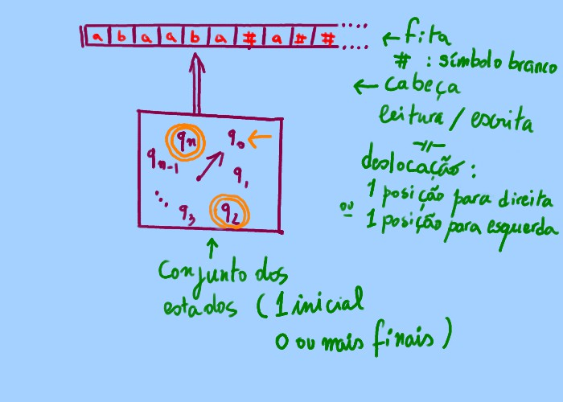
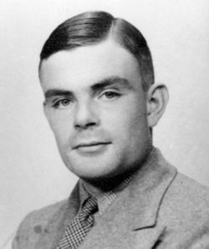
Turing
inventou o conceito de Máquina de Turing
estas máquinas dão um fundamento teórico às arquiteturas de computadores e à programação imperativa
a fita tem o papel da memória (onde se encontram dados e programas) o automato do processador

Slide 10
máquinas de Turing e o paradigma imperativo
um programa imperativo lê, escreve, executa operações e toma decisões com base no conteúdo de células de memória que contêm informação sobre as variáveis do programa, como x,n,res no seguinte programa java (que calcula o factorial)
public class Fatorial
{
public static int calcular(int n)
{
int res = 1;
for (int c = 1; c <= n; c++) res = res * c;
return res;
}
}

Slide 11
máquinas de Turing e o paradigma imperativo
um programa imperativo lê, escreve, executa operações e toma decisões com base no conteúdo de células de memória que contêm informação sobre as variáveis do programa, como x,n,res no seguinte programa java (que calcula o factorial)
public class Fatorial
{
public static int calcular(int n)
{
if (n > 0)
return n * calcular(n - 1);
return 1;
}
}

Slide 12
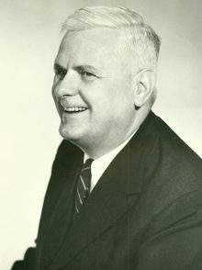
Church
tal como Alan Turing, e no mesmo ano de 1936, Alonzo Church (orientador do A. Turing) dá uma definição alternativa de algoritmo e da execução de programas responde pela negativa à questão de D. Hilbert
a sua definição é de natureza bem diferente da das máquinas de Turing, embora se descobre cedo que ambas são equivalentes
A. Church introduz o cálculo lambda (λ-calculus)
Elemento de base: x , variável.
abstração: λx.M, função anônima de um parâmetro
formal, x e de corpo M
Aplicação: (M N), a função M aplicada ao parâmetro N
Computação: a regra da redução β: (λx.M)N →_{β} M[x := N]
programa: um termo do cálculo lambda
execução: basta a aplicação da regra β (nada de hardware complexo)

Slide 13
o cálculo lambda e a programação funcional
num programa funcional, definimos funções (possivelmente recursivas),
elas sao compostas e aplicadas para calcular os resultados esperados
tal como no seguinte exemplo
let rec fact =
function n → if n=0 then 1 else n * (fact (n-1))
numa linguagem de programação funcional pura, as funções são cidadãs de primeira classe, como qualquer outro valor (como os inteiros, por exemplo) podem
lhes ser atribuído um nome (ou não)
ser avaliadas
ser passadas como argumento (de outras funções)
ser devolvidas como resultado de funções
ser usadas em qualquer local onde se espera uma expressão veremos a importância destes fatos

Slide 14
o cálculo lambda e a programação funcional
(ab)usando da notação original de A. Church podemos reescrever o código seguinte
function n → if n=0 then 1 else n * (fact (n-1))
na forma
λ n. if n = 0 then 1 else n ∗ (fact (n − 1))
são as agora famosas lambda expressions que se introduziram no Java, C#, C++, Python.
são elementos programação funcional que as linguagens agora integram

Slide 15
a tese de Church-Turing
em 1937, A. Turing demonstrou que o calculo lambda e as máquinas de Turing são formalismos com a mesma expressividade: uma função é computável por uma máquina de Turing se e só se é computável no cálculo-λ
a Tese de Church-Turing foi então formulada e afirma que uma função computável (um algoritmo) em qualquer formalismo computacional é também computável por uma máquina de Turing
em termos mais leigos:
todas as linguagens de programação são computacionalmente equivalentes
qualquer algoritmo pode ser expresso usando um destes formalismos (que são equivalentes)

Slide 16
mas as linguagens de programação não nascem todas iguais...
são computacionalmente equivalentes, mas tem comodidades e expressividade diferentes
a procura das construções programáticas mais expressivas ou mais cômodas é uma luta sem fim que leva a
diferentes formas de representação dos dados
diferentes modelos de execução
diferentes mecanismos de abstração
e muitas outras características desejáveis entram em conta no momento do desenho de novas linguagens de programação
segurança da execução
eficiência
modularidade e capacidade de manutenção
etc.
dependendo do problema em causa, algumas linguagens de programação serão mais adequadas do que outras

Slide 17
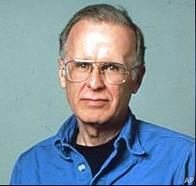
uma opinião do criador da linguagem FORTRAN
... e percursor da programação funcional
Functional programs deal with structured data, ... do not name their arguments, and do not require the complex machinery of procedure declarations ...
Can programming be liberated from the von Neumann style?
— John Backus, Turing lecture, 1978

Slide 18
porque a programação funcional está para ficar?
uma reflexão sobre o ensino introdutório em informática na CMU (http://www.cs.cmu.edu/˜bryant/pubdir/cmu-cs-10-140.pdf) destaca tendências emergentes das quais:
Precisamos de software mais confiável.
Programas (puramente) funcionais são mais fáceis de serem provados corretos do que os imperativos
Utilizar o poder da computação paralela.
Uma escolha cuidadosa de funções de alta-ordem permitem escrever problemas altamente paralelizáveis.
um exemplo bem conhecido que advém diretamente da programação funcional é o paradigma cloud MapReduce criado pelo Google para indexar a internet.

Slide 19
imutabilidade
Um objeto imutável não pode ter nenhuma informação sua alterada após a criação
Exemplos: Strings em Java, Tuplas em Python.
Pense em um classe em Java que possui vários atributos e métodos get e um construtor com argumentos mas nenhum método set.
as suas vantagens:
facilita depuração de código devido a maior estabilidade do código
evita problemas de concorrência, ex: várias tarefas alterando o mesmo objeto
menor preocupação com o estado da execução
viabiliza caching ou memoization
Objetos imutáveis são predominantes na programação funcional

Slide 20
a onipresença funcional
a programação funcional é longe de ser um exclusivo das linguagens de programação ditas funcionais, pratica-se em todas as linguagens
as suas vantagens estão largamente reconhecidas clareza, elegancia, simplicidade e expressividade:
a recursividade é uma componente habitual de qualquer linguagem de programação
Java 1.5 e C]/.NET introduziram os genéricos (polimorfismo de tipos, nas linguagens funcionais tipadas)
Java 1.8 e C++ (v. 11) introduziram as lambda expressions (as funções puras, como já as descrevemos) e as construções relacionadas (fluxos)
etc.

Slide 21
a onipresença funcional
a programação funcional é longe de ser um exclusivo das linguagens de programação ditas funcionais, pratica-se em todas as linguagens
recentes linguagens de programação assimilam nas suas construções as boas práticas que as linguagens de programação funcionais estabeleceram desde sempre
citemos linguagens como rust, swift, scala, python, typescript, go, closure (que é funcional por definição) que muito devem à programação funcional

Slide 22
a onipresença funcional
mensagem: quaisquer que sejam as suas linguagens de programação favoritas, perceber os princípios da programação funcional
é uma competência transversal, importante e de base
nos torna melhores programadores
exemplos de linguagens funcionais: Lisp, Haskell, Racket, Scheme, SML, etc.

Slide 23
Aspectos da programação funcional em Python

Slide 24
Principais diferencas
Ausência de estado: variáveis e argumentos são constantes
Imutabilidade
Laços de repetição não existem: usa-se a recursividade
Funções podem ser passadas como argumentos

Slide 25
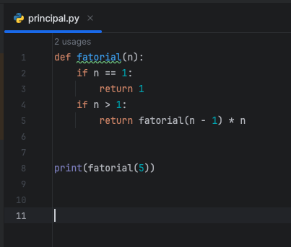
Exemplo 1 - Fatorial

Slide 26
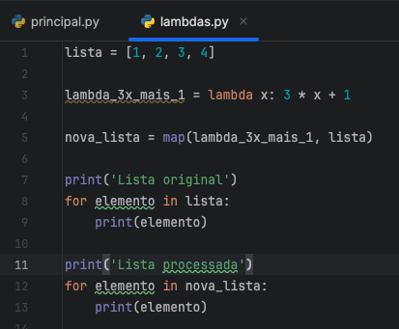
Exemplo 2 – Lambda – Passando função como arg

Slide 27
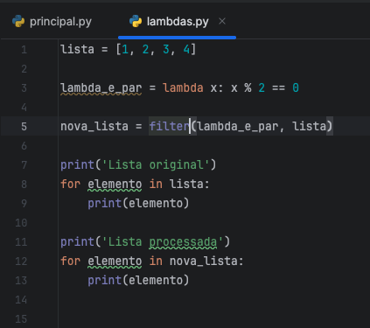
Exemplo 2 – Lambda – Passando função como arg

Slide 28
Exercicio 1
Faça um programa em Python que processe uma lista de números inteiros, calculando e exibindo o valor do número elevado ao cubo utilizando uma função lambda.
Faça um programa em Python que tenha uma função recursiva que receba uma lista e um número e retorne verdadeiro se o número estiver na lista ou falso caso não esteja
Faça o mesmo programa acima usando uma função lambda e filter

